Slide 1
Módulo 6: Mídia de Rede
Material do Instrutor
Conceitos Básicos de Redes
Notes:
Conceitos Básicos de Redes Módulo 6: Mídia de Rede

Slide 2
Materiais do Instrutor - Guia de Planejamento do Módulo 6
Esta apresentação de PowerPoint é dividida em duas partes:
Guia de planejamento do Instrutor
Informações para ajudá-lo a se familiarizar com o módulo
Material didático
Apresentação para aulas
Slides opcionais que você pode usar em sala de aula
Começa no slide # 9
Observação: Remova o Guia de planejamento desta apresentação antes de compartilhar com outra pessoa.

Slide 3
O Que Esperar Neste Módulo
Para facilitar o aprendizado, os seguintes recursos da interface do usuário podem ser incluídos neste módulo:
Recurso | Descrição
Avatar | Um personagem virtual, representando um especialista no assunto, adiciona informações contextuais adicionais às habilidades que os alunos aprenderam e os ajuda a conectar os pontos, fazendo perguntas abertas para reflexão .
Animações | Expor os alunos a novas competências e conceitos.
Vídeos | Exponha os alunos a novas habilidades e conceitos.
Verifique seu entendimento | Per topic online quiz to help learners gauge content understanding.
Atividades Interativas | Uma variedade de formatos para ajudar os alunos a avaliar a compreensão do conteúdo.
Verificador de Sintaxe | Pequenas simulações que expõem os alunos à linha de comando da Cisco para praticar habilidades de configuração.
Atividade do PT | Atividades de simulação e modelagem projetadas para explorar, adquirir, reforçar e expandir habilidades.

Slide 4
O Que Esperar Neste Módulo (Cont.)
Para facilitar o aprendizado, os seguintes recursos da interface do usuário podem ser incluídos neste módulo:
Recurso | Descrição
Laboratórios Práticos | Laboratórios projetados para trabalhar com equipamentos físicos.
Testes de módulo | Autoavaliações que integram conceitos e habilidades aprendidas ao longo da série de tópicos apresentados no módulo.
Resumo do módulo | Recapitula brevemente o conteúdo do módulo.

Slide 5
Verifique seu Entendimento
As atividades "Verifique sua compreensão" são projetadas para permitir que os alunos determinem rapidamente se entendem o conteúdo e podem prosseguir ou se precisam revisar.
Verifique se suas atividades de compreensão não afetam as notas do aluno.
Não há slides separados para essas atividades no PPT. Elas estão listadas na área de anotações do slide que aparece antes dessas atividades.

Slide 6
Módulo 6: Atividades
Quais atividades estão associadas a este módulo?
Nº da página | Atividade de | Nome da Atividade | Opcional?
6.1.1 | Vídeo | 4.1.1 Vídeo - Tipos de Midia de Rede | Recomendado
6.1.4 | Verifique seu entendimento | Verifique sua compreensão – Tipos de Redes | Recomendado
6.2.2 | Avatar | Webster - Perguntas de Reflexão | Recomendado
6.2.3 | Questionário | 6.2.3 Questionário Mídias de Rede | Recomendado

Slide 7
Módulo 6: Melhores Práticas
Antes de ensinar o Módulo 6, o instrutor deve:
Revise as atividades e avaliações para este módulo.
Tente incluir o máximo de perguntas possível para manter os alunos envolvidos durante a apresentação em sala de aula.
Tópico 6.1
Peça à turma para assistir ao Vídeo 6.1.1 para aprender sobre os tipos de mídia de rede.
Traga algum material para a aula, como cabos de cobre, cabos de fibra ótica e dispositivos sem fio para ilustrar a explicação sobre as características dos tipos de mídia de rede

Slide 8
Módulo 6: Mídia de Rede
Conceitos Básicos de Redes
Notes:
Conceitos Básicos de Redes Módulo 6: Mídia de Rede

Slide 9
Objetivos do Módulo
Título do Módulo: Mídiasde Rede
Objetivo do Módulo: Descrever mídias de rede comum.
Título do Tópico | Objetivo do Tópico
Tipos de Mídia de Rede | Descrever os tipos comuns de cabos de rede.

Slide 10
6.1 Tipos de Mídia de Rede
Notes:
6: Mídia de Rede 6.1: Tipos de Mídia de Rede

Slide 11
Tipos de Mídia de Rede
Vídeo - Tipos de Midia de Rede
Este vídeo é sobre a mídia de rede que fornece a conectividade e o caminho para as comunicações trafegarem em uma rede.
Notes:
6: Mídia de Rede 6.1: Tipos de Mídia de Rede 6.1.1: Vídeo - Tipos de Mídia de Rede

Slide 12
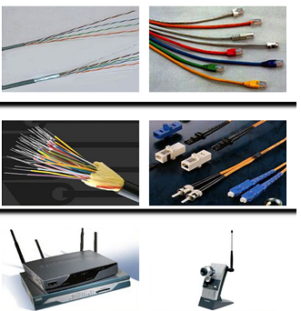
Tipos de Mídia de Rede
Três tipos de Mídia
Uma rede de mídia transmite dados.
A mídia fornece o canal pelo qual a mensagem viaja da origem ao destino.
As redes modernas usam principalmente três tipos de mídia para interconectar dispositivos, como mostrado na figura:
Fios de metal dentro de cabos - Os dados são codificados em impulsos elétricos.
Fibras de vidro ou plástico nos cabos (cabo de fibra óptica)- Os dados são codificados em pulsos de luz.
Transmissão sem fio- Os dados são codificados através da modulação de frequências específicas de ondas eletromagnéticas.
Notes:
6: Mídia de Rede 6.1: Tipos de Mídia de Rede 6.1.2: Três Tipos de Mídia

Slide 13
Tipos de Mídia de Rede
Três Tipos de Mídia (Cont.)
Os quatro critérios principais para a escolha da mídia de rede são estes:
Qual é a distância máxima pela qual o meio físico consegue carregar um sinal com êxito?
Qual é o ambiente em que a mídia será instalada?
Qual é a quantidade de dados e a que velocidade deve ser transmitida?
Qual é o custo do meio físico e da instalação?
Notes:
6: Mídia de Rede 6.1: Tipos de Mídia de Rede 6.1.2: Três Tipos de Mídia (Cont.)

Slide 14
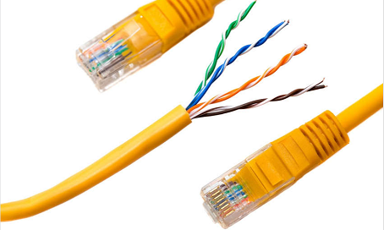
Tipos de Mídia de Rede
Cabos de Rede Comum
Os três cabos de rede mais comuns são par trançado, cabo coaxial e cabo de fibra óptica.
Cabo de Par-trançado
A tecnologia Ethernet geralmente usa cabos de par trançado para interconectar dispositivos.
Como a Ethernet é a base da maioria das redes locais, o par trançado é o tipo de cabeamento de rede mais comumente encontrado.
No par trançado, os fios são agrupados em pares e torcidos juntos para reduzir a interferência.
Os pares de fios são coloridos para que você possa identificar o mesmo fio em cada extremidade.
Normalmente, em cada par, um dos fios é de cor sólida e seu par é da mesma cor listrada em um fundo branco.
Notes:
6: Mídia de Rede 6.1: Tipos de Mídia de Rede 6.1.3: Cabos de Rede Comuns

Slide 15
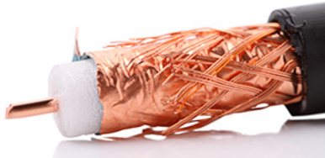
Tipos de Mídia de Rede
Cabos de Rede Comum (Cont.)
Cabo Coaxial
Um dos primeiros tipos de cabeamento de rede desenvolvido.
O tipo de cabo de cobre usado pelas empresas de TV a cabo.
Também serve para conectar os diversos componentes que constituem os sistemas de comunicação via satélite.
Tem um único núcleo de cobre rígido que conduz o sinal.
Uma camada de isolamento, blindagem de metal trançado e uma capa protetora geralmente envolvem esse núcleo.
É uma linha de transmissão de alta frequência para transportar sinais de alta frequência ou banda larga
Notes:
6: Mídia de Rede 6.1: Tipos de Mídia de Rede 6.1.3: Cabos de Rede Comuns (Cont.)

Slide 16
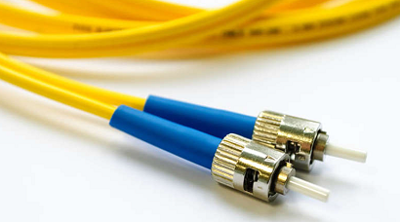
Tipos de Mídia de Rede
Cabos de Rede Comum (Cont.)
Cabo de Fibra Ótica
Ele pode ser de vidro ou plástico com diâmetro aproximadamente igual ao de um cabelo humano e pode transportar informações digitais em velocidades muito altas por longas distâncias.
Como a luz é usada em vez de eletricidade, a interferência elétrica não afeta o sinal.
É muito utilizado em comunicações.
Eles têm largura de banda muito alta, permitindo-lhes transportar grandes quantidades de dados.
Seus usos incluem redes de backbone, grandes ambientes empresariais, grandes centros de dados, companhias telefônicas, imagens médicas, tratamento médico e inspeção de engenharia mecânica.
Notes:
6: Mídia de Rede 6.1: Tipos de Mídia de Rede 6.1.3: Cabos de Rede Comuns (Cont.
6.1.4 Verifique sua Compreensão – Tipos de Mídias de Redes

Slide 17
6.2 Resumo Mídia de Rede
Notes:
6: Mídia de Rede 6.2: Resumo Mídia de Rede

Slide 18
Resumo Mídia de Rede
O que Aprendi neste Módulo?
A comunicação é transmitida através de uma rede de mídia.
A mídia fornece o canal pelo qual a mensagem viaja da origem ao destino.
As redes modernas usam principalmente três tipos de mídia para interconectar dispositivos: fios de metal com cabos, cabos de fibra ótica e transmissão sem fio.
Os quatro critérios principais para a escolha da mídia de rede são :
Qual é a distância máxima pela qual o meio físico consegue carregar um sinal com êxito?
Qual é o ambiente em que a mídia será instalada?
Qual é a quantidade de dados e a que velocidade deve ser transmitida?
Qual é o custo da instalação da mídia?
Os três cabos de rede mais comuns são par trançado, cabo coaxial e cabo de fibra óptica.
A tecnologia Ethernet geralmente usa cabos de par trançado para interconectar dispositivos.
O cabo coaxial é o cabo de cobre usado pelas empresas de TV a cabo para conectar os componentes que compõem os sistemas de comunicação via satélite.
O cabo de fibra ótica pode ser de vidro ou plástico com um diâmetro aproximadamente igual ao do cabelo humano. Ele pode transportar informações digitais em velocidades muito altas por longas distâncias.
Como a luz é usada em vez de eletricidade, a interferência elétrica não afeta o sinal.
Notes:
6: Mídia de Rede 6.2: Resumo Mídia de Rede 6.2.1: O que Aprendi neste Módulo?

Slide 19
Módulo 6: Novos Termos e Comandos
Fios metálicos dentro de cabos Fibras de vidro ou plástico nos cabos (cabo de fibra óptica) Transmissão sem fio Cabo Par Trançado
Notes:
Módulo 6:
Novos Termos e Comandos

